Slide 1
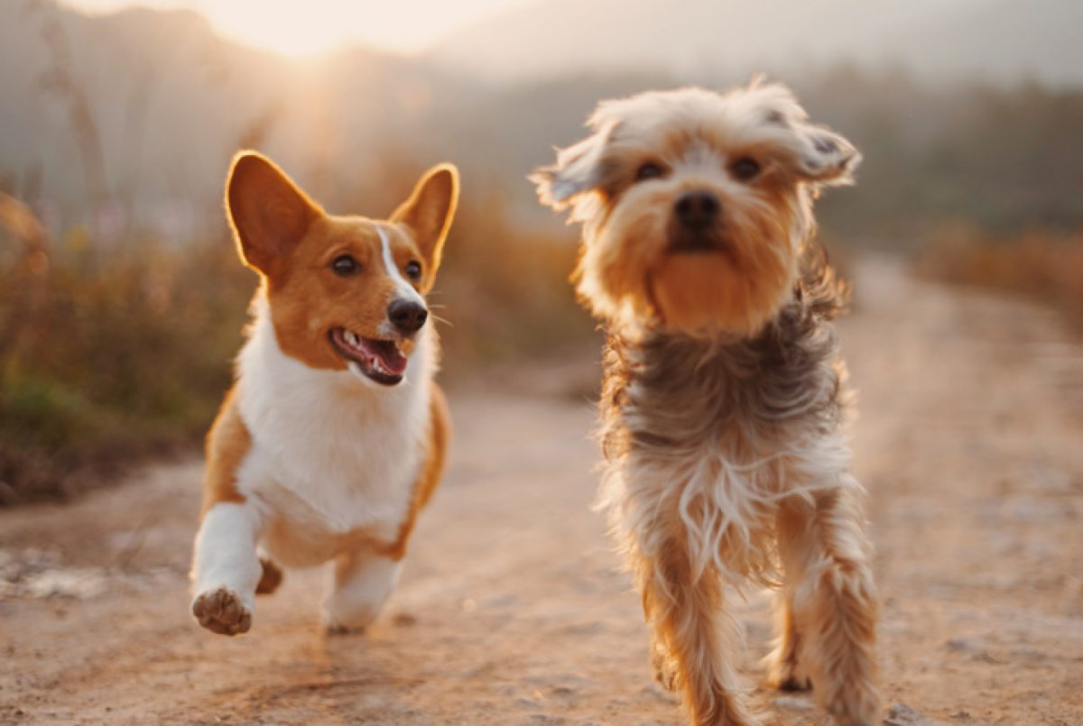
App PetShop
Ajudando Você a Gerenciar seu negócio

Slide 2
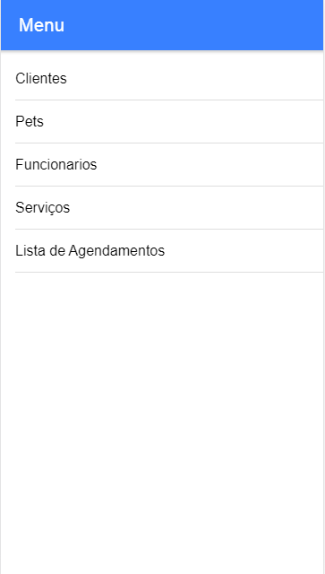
Menu
Aqui o usuário escolhe seu destino, entre as opções, Clientes, Pets, Funcionários, serviços e a lista de agendamentos.

Slide 3
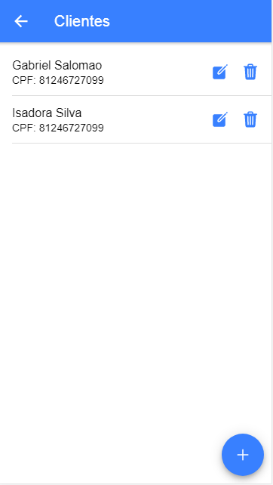
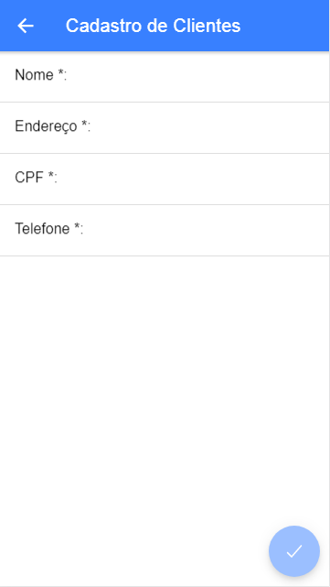
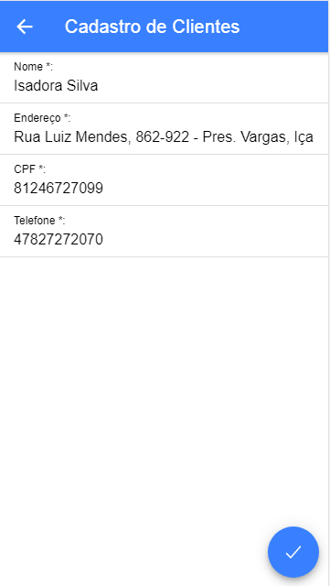
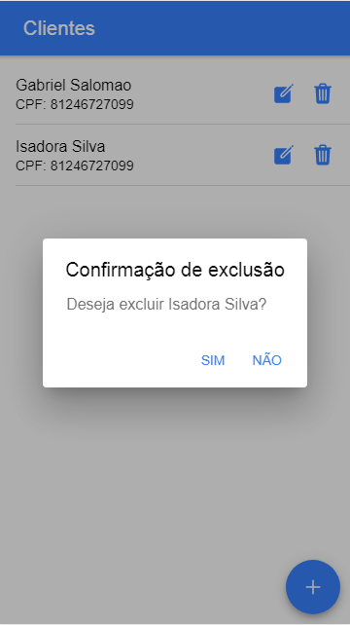
Clientes
Aqui o usuário visualiza todos os clientes cadastrados, além de algumas ações, tais como: Cadastrar um novo, alterar e deletar um cliente respectivamente.

Slide 4
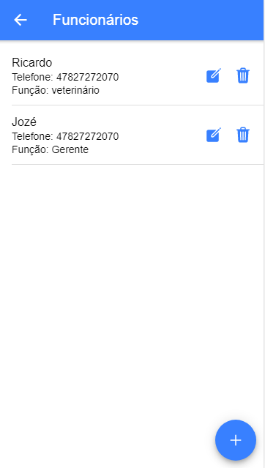
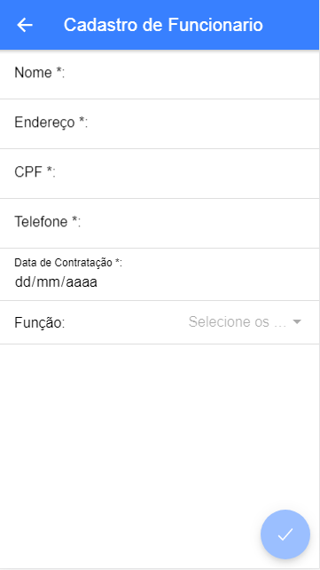
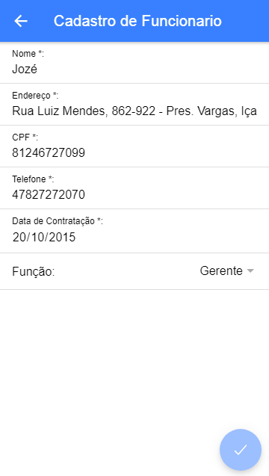
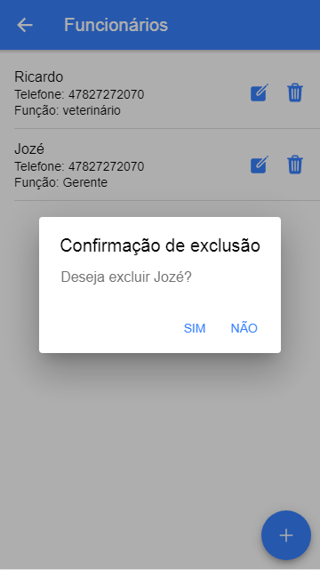
Funcionários
Aqui o usuário visualiza todos os funcionários cadastrados, além de algumas ações, tais como: Cadastrar um novo, alterar e deletar um funcionário respectivamente.

Slide 5
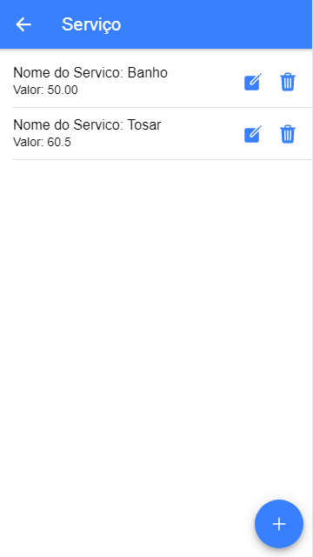
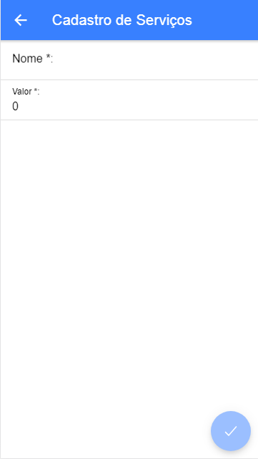
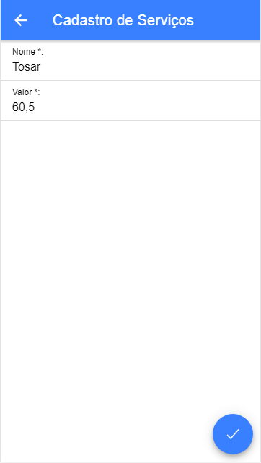
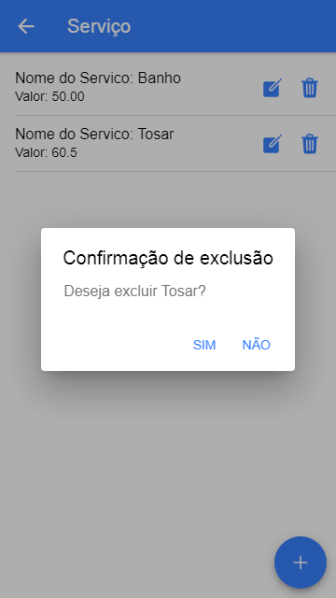
Serviços
Aqui o usuário visualiza todos os serviços cadastrados, além de algumas ações, tais como: Cadastrar um novo, alterar e deletar um serviço respectivamente.

Slide 6
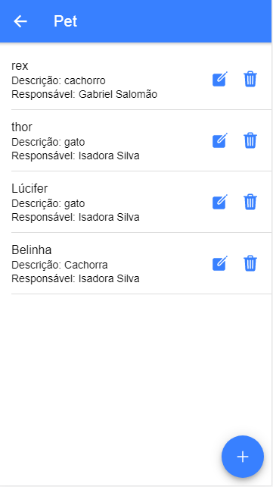
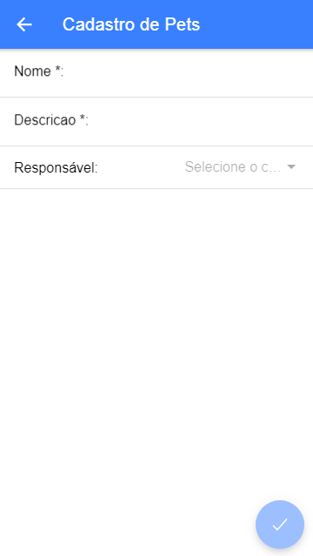
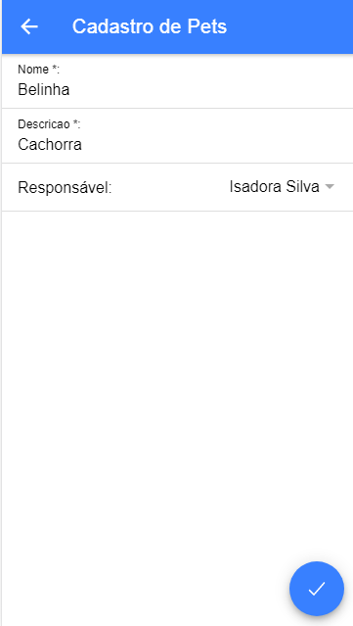
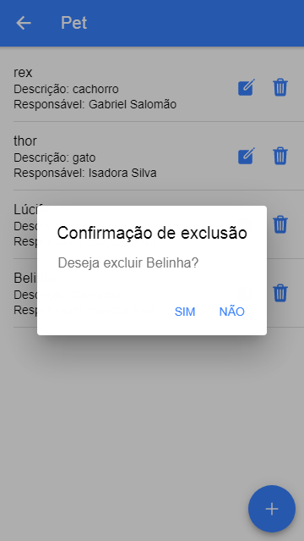
Pets
Aqui o usuário visualiza todos os pets cadastrados, além de algumas ações, tais como: Cadastrar um novo, alterar e deletar um pet respectivamente.

Slide 7
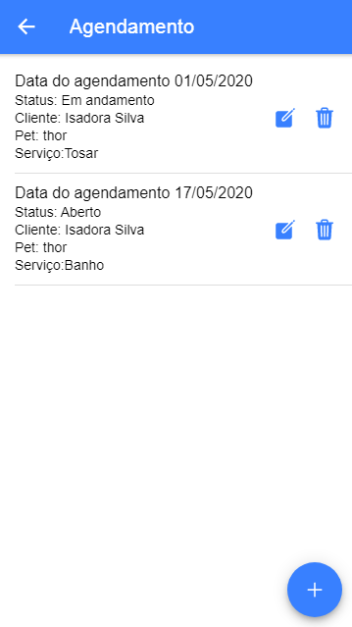
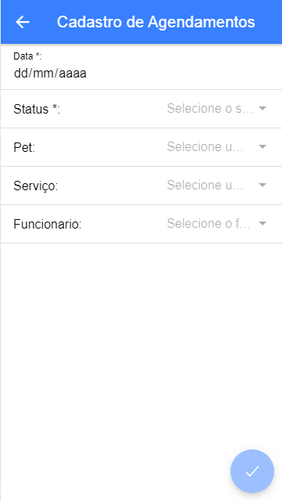
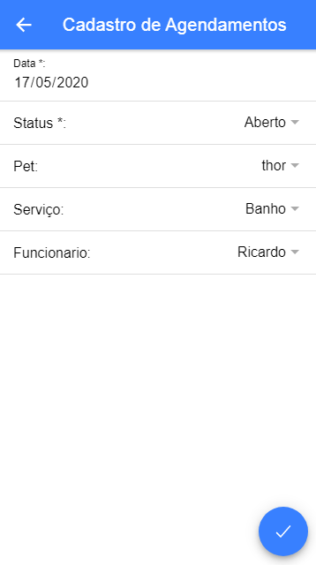
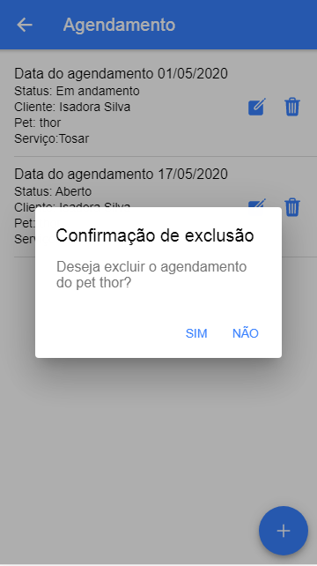
Agendamento
Aqui o usuário visualiza todos os agendamentos cadastrados, além de algumas ações, tais como: Cadastrar um novo, alterar e deletar um agendamento respectivamente.

Slide 8
Endpoints
http://localhost:3000/Agendamentos http://localhost:8100/cliente-list
http://localhost:3000/clientes http://localhost:8100/pet-list
http://localhost:3000/funcao http://localhost:8100/funcionario-list
http://localhost:3000/funcionario http://localhost:8100/servico-list
http://localhost:3000/Pets http://localhost:8100/agendamento-list
http://localhost:3000/Servicos
http://localhost:8100/home

Slide 9
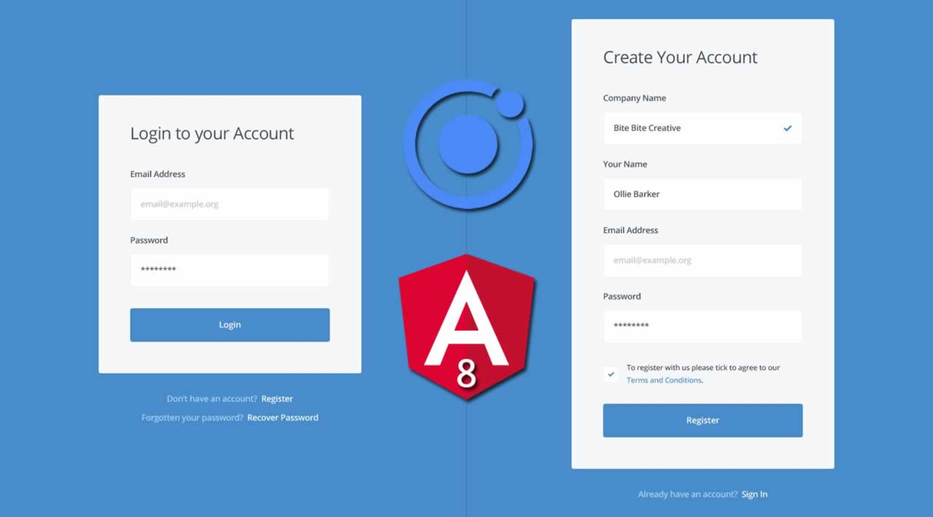
Para as Próximas versões
Para a próxima versão do App, quando finalizada a API, substituiremos o menu por um Login como Primeira tela do APP, algo parecido com essa imagem da internet.

